Slide 2
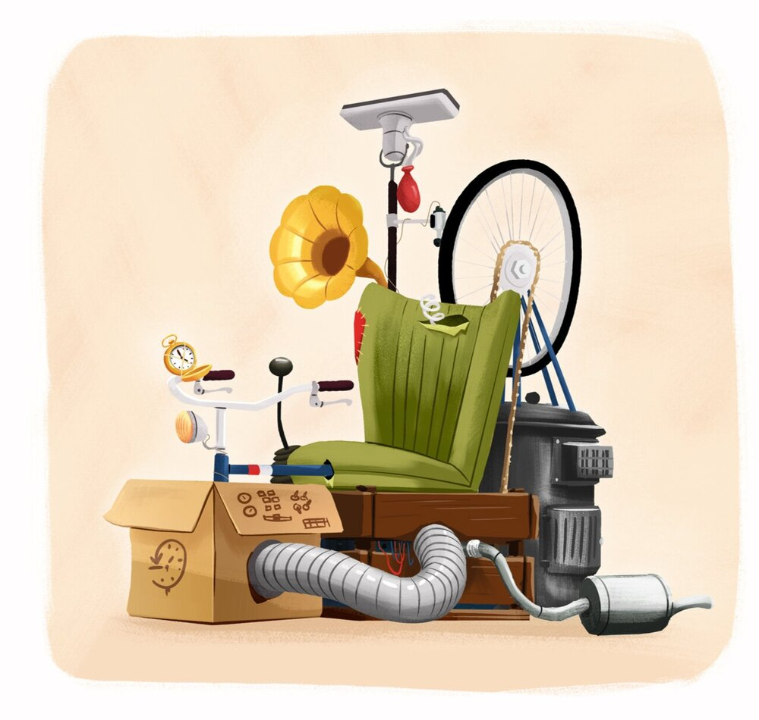

Slide 4
< 6000 jaar terug

Slide 5
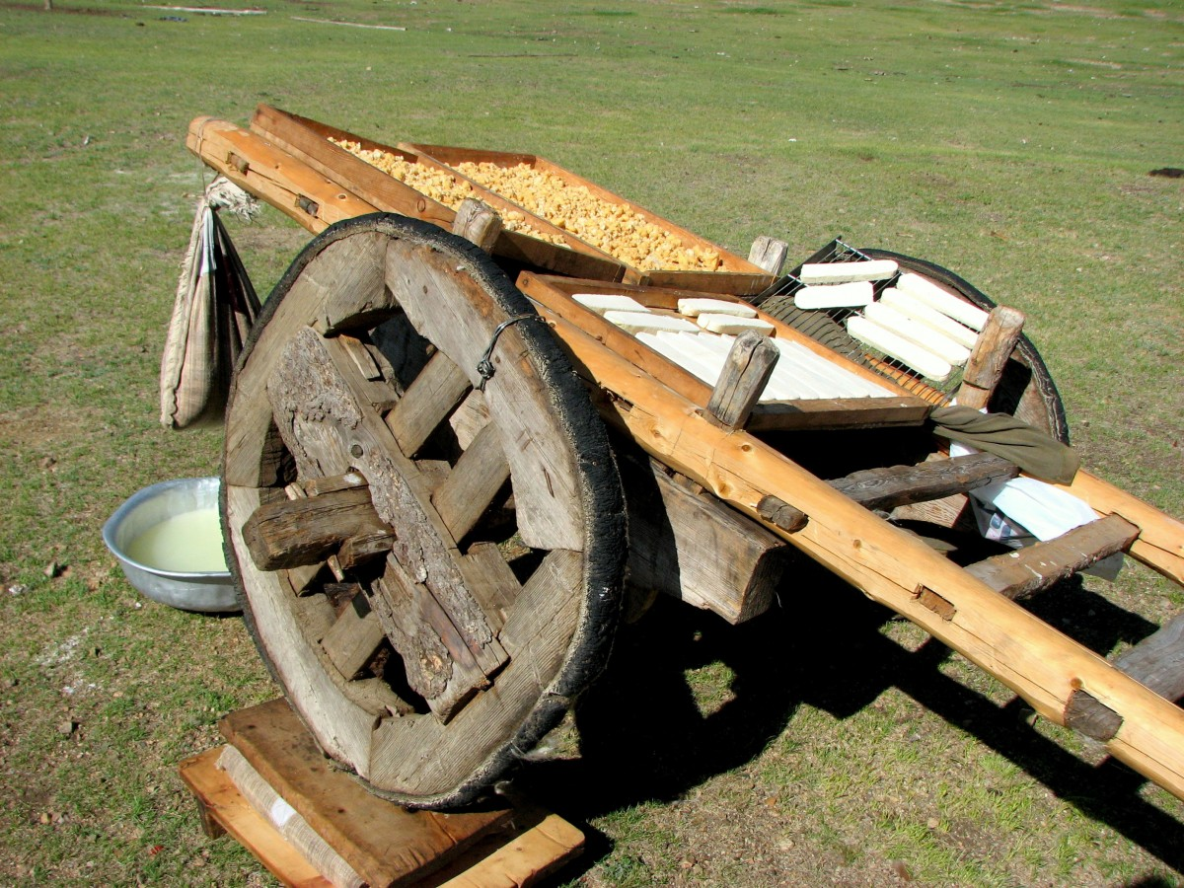
< 5000 jaar geleden

Slide 6
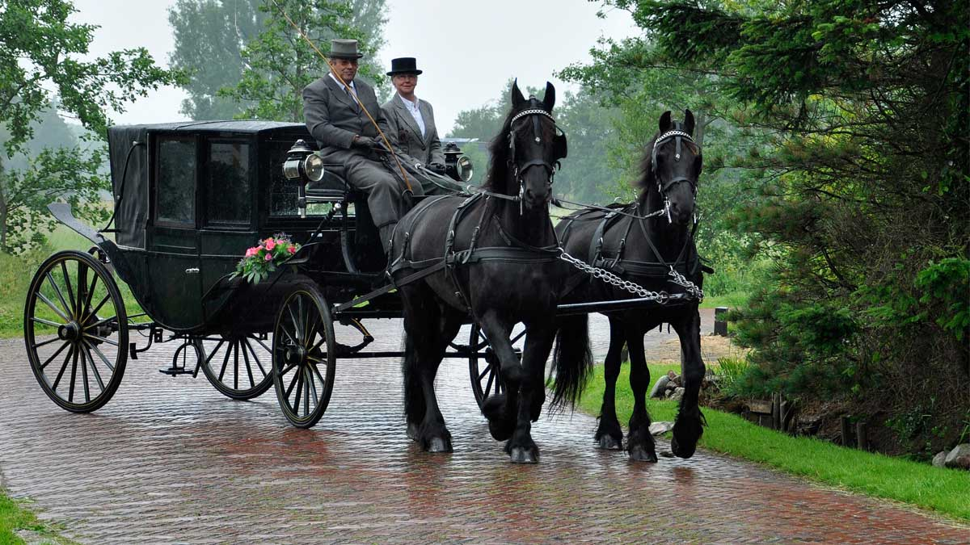

Slide 7
< 350 jaar geleden

Slide 8
< 200 jaar geleden

Slide 9
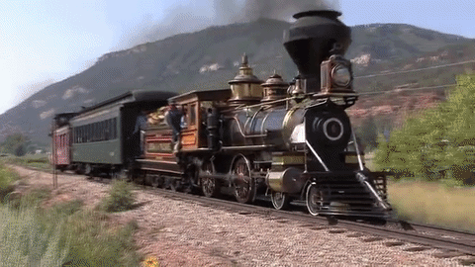
< 150 jaar geleden

Slide 10
< 100 jaar geleden

Slide 11
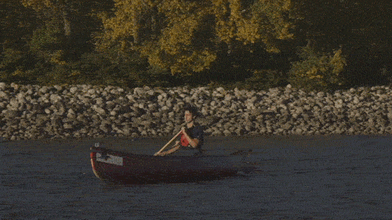
< 9000 jaar geleden

Slide 12
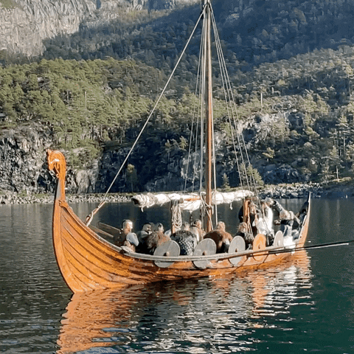
< 900 jaar geleden

Slide 13
< 450 jaar geleden

Slide 14
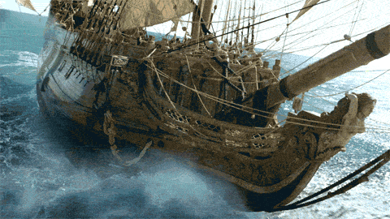
< 400 jaar geleden

Slide 15
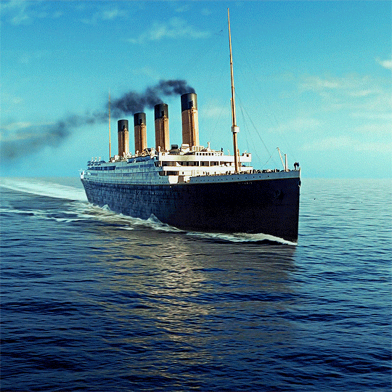
< 100 jaar geleden

Slide 16
< 250 jaar

Slide 17
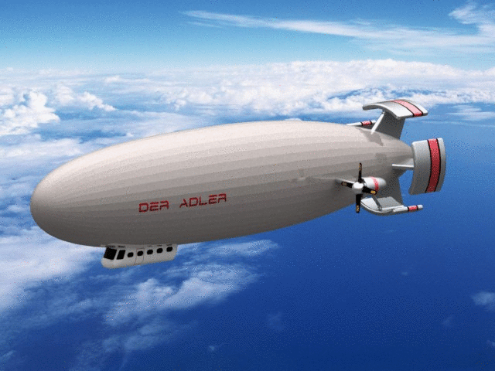
< 130 Jaar

Slide 18
< 100 jaar geleden

Slide 19
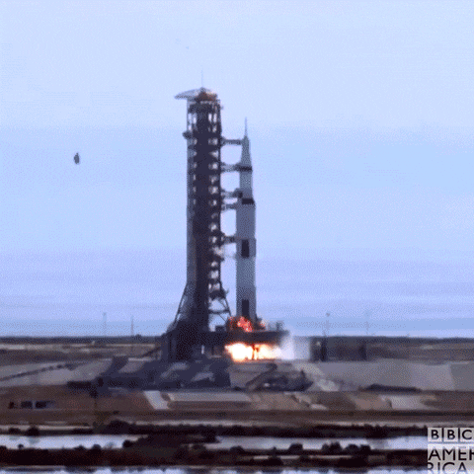
< 60 jaar geleden

